Slide 1
Caperucita Lectora
Jimena Calvo López
2º ESO B
Nº 6

Slide 2
Este no es el clásico cuento de Caperucita Roja…
no, esta es la
historia de
Caperucita Lectora.

Slide 3
Caperucita Lectora
es una niña bonita a la que le encanta leer.

Slide 4
Tanto tanto le gusta, que si se hace tarde y anochece,
para ella m nunca es demasiado m tarde.

Slide 5
Lee con tal maravillosa intensidad que se aden- m tra por comple- m to en los libros,
cosa que todo el m mundo desconocía.

Slide 6
Un día, a finales de enero,
estaba leyendo m el libro m sobre el trágico m destino de m Birdie Bloom.

Slide 7
El gran sueño de Birdie
era poder volar
junto a las estre- m llas fugaces.

Slide 8
Una noche fenomenal,
contactó con Isadora m Moon,
la bruja
con aspecto m de la hija del m hada madrina.

Slide 9
Le promete que para alcanzar la luna,
solo necesita dar m cien m pasos para m volar.

Slide 10
Birdie, que era una niña soña- m dora,
M le contestó: ¡trato m hecho!

Slide 11
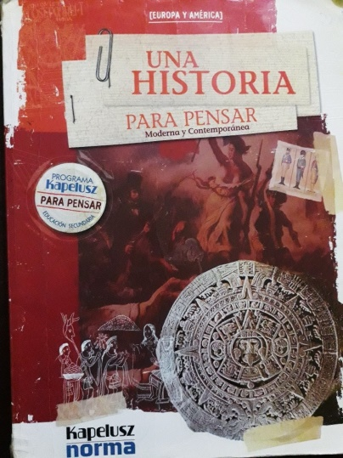
Caperucita Lectora pensó:
¡NO PUEDO MÁS!
M y se m metió m de lleno en esta m historia para m pensar…

Slide 12
Cayó en la puerta de al lado de la casa de Birdie,
justo a tiempo, m cuando m esta se disponía a dar m los cien pasos para m volar.

Slide 13
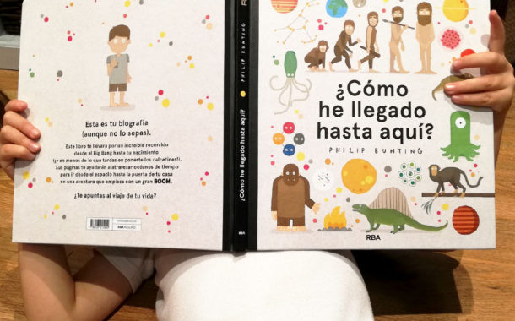
Sin darse cuenta se preguntó:
¿cómo he llegado hasta aquí?

Slide 14
Cuando sus miradas se cruzaron,
Caperucita no sabía que decir…, pero lo que sí conocía era
m la cara de inocencia de Birdie
y las malas intenciones
de la buja…

Slide 15
Tras resolver numerosos enigmas,
Caperucita Lectora
consiguió la llave de los sueños,
lo que le permitía m m vivir sin permiso m dentro de los libros.

